Slide 1
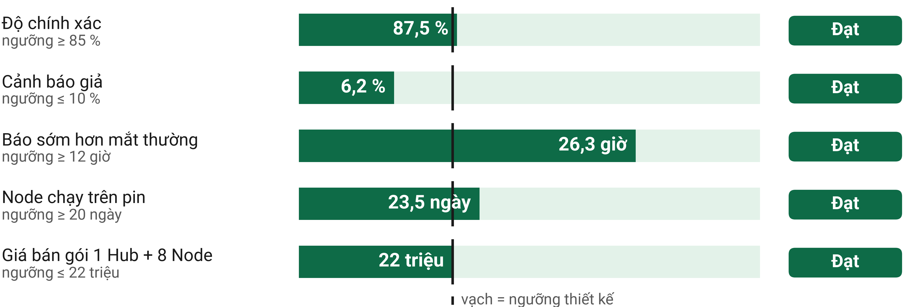
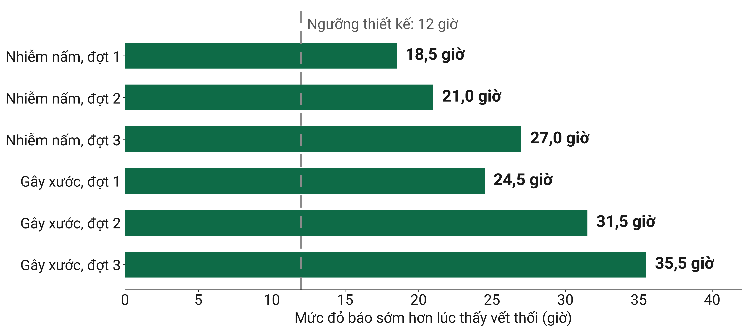
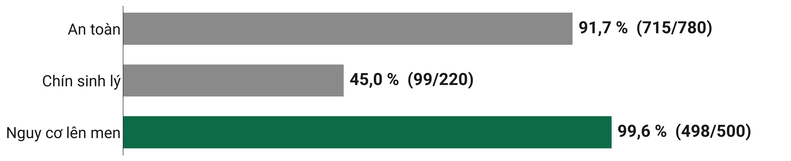
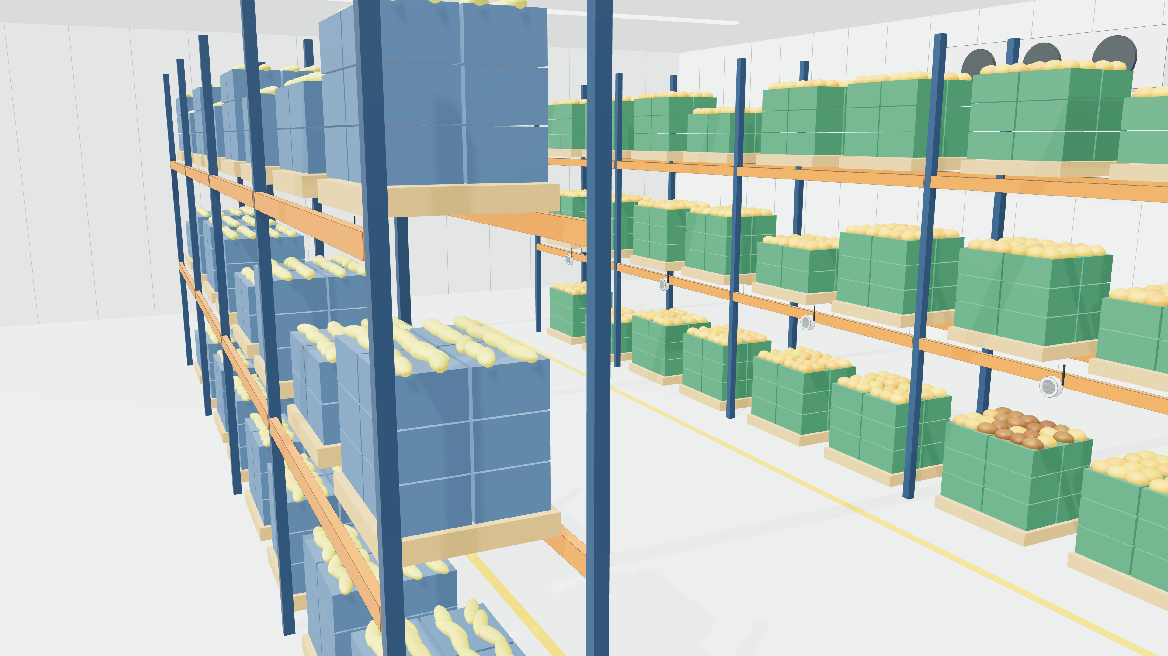
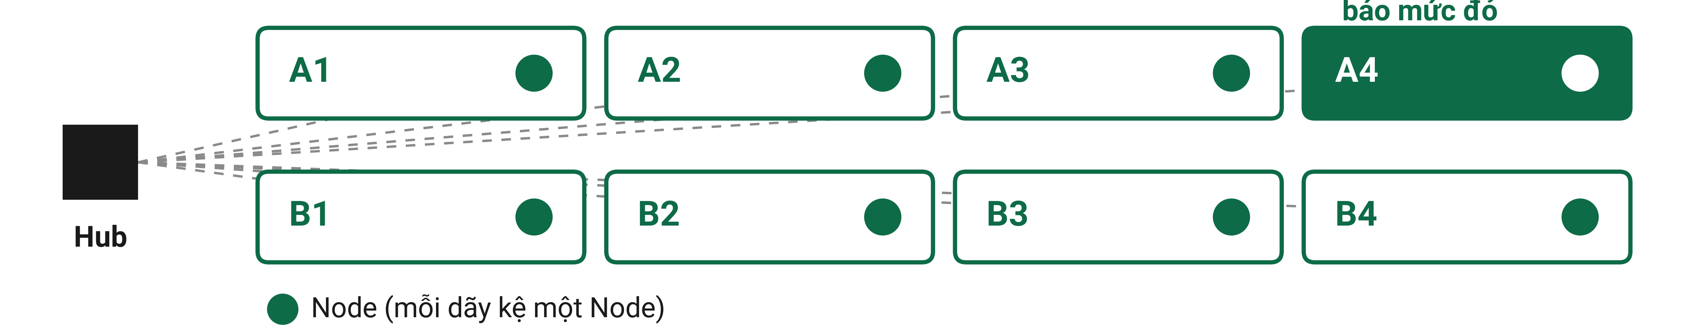
8
Kết quả thực nghiệm
Đối chiếu năm tiêu chí thiết kế
Vạch đen = ngưỡng; giá bán gói đúng bằng ngưỡng. Biểu đồ: nhóm tác giả.
Cả 6 chuỗi đều báo sớm hơn mắt thường 18,5–35,5 giờ
Mốc mức đỏ lấy từ nhãn; đợt 3 theo dự đoán mô hình: 36,0 và 27,5 giờ. Biểu đồ: nhóm tác giả.
Nhận đúng 498/500 mẫu lên men, nhưng chỉ 99/220 mẫu chín sinh lý
Độ nhạy trên đợt kiểm tra 1.500 mẫu. Biểu đồ: nhóm tác giả.
Có: cảm biến khí giá thấp báo xoài, chuối lên men sớm hơn mắt thường 26,3 ± 6,4 giờ, độ chính xác 87,5 %, cảnh báo giả 6,2 % (phòng thí nghiệm).
9
Hạn chế, hướng phát triển
Hạn chế
Tập kiểm tra chỉ 3 chuỗi (đợt 3), chung mã buồng với dữ liệu huấn luyện.
Hướng
Thêm đợt với buồng, Node độc lập; lưu dự đoán từng mẫu.
Hạn chế
Lớp chín sinh lý chỉ đúng 45,0 %; chưa kiểm chứng chỉ ra từng dãy kệ.
Hướng
Nhiều Node trong buồng nhiều dãy kệ; đối chiếu bằng đo ethylene; thử tại 2 kho.
Thiết kế dự kiến: mỗi dãy kệ một Node
Kho mát dựng 3D, minh họa của nhóm tác giả.
Sơ đồ minh họa của nhóm tác giả, chưa kiểm chứng.

